Slide 1
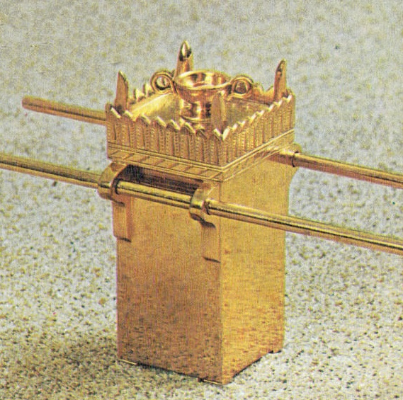
Ex. 27: ₁Maak een altaar van acaciahout. Het moet vierkant zijn, vijf el lang en vijf el breed, en drie el hoog. ₂Op de vier hoeken moet het hoorns hebben, die er één geheel mee vormen. Bekleed het met brons.
Het houten/bronzen altaar dat de hitte van het offervuur kon weerstaan, als symbool van onze Heiland, die het vuur van Gods oordeel droeg zonder verteerd te worden.
HIJ gelijk aan ons – doch zonder zonde!
Hij was het volmaakte offer.

Slide 2
HORENS in de Gods Woord symbool van: kracht en macht en overwinning.
Bij de lofzang van Zacharias profeteerde deze over
onze Here Jezus Christus het volgende:
Luc. 1:69 Hij heeft een hoorn van zaligheid voor ons
opgericht
In 2 Samuël 22:3 en Psalm 18:3 noemt David
God "de Hoorn mijns heils"

Slide 3
Nog enkele verzen over Hoorns in de Bijbel.
1 Samuel 2:10 ...Hij zal de macht van Zijn koning geven en de hoorn van Zijn gezalfde verhogen
(de kracht van de koning)
Openbaring 5:6 En ik zag... een Lam staan als geslacht, met zeven hoorns en zeven ogen.
Openbaring 13:1 En ik zag uit de zee een beest opkomen, met zeven koppen en tien hoorns... (symbool van de goddeloze macht van de 10 rijken)

Slide 4
2 mannen die de Hoorns van het altaar grepen
1 Kon. 1:5-8 ₅Adonia nu, de zoon van Haggith, verhief zich en zei: Ík zal koning worden. Hij voorzag zich van wagens en ruiters, met vijftig man die voor hem uit snelden.
₆Zijn vader had hem zijn leven lang geen verwijt gemaakt door te zeggen: Waarom heb je dat gedaan? Ook was hij heel knap van gestalte. Haggith had hem gebaard, na Absalom.
₇Hij voerde overleg met Joab, de zoon van Zeruja, en met de priester Abjathar. Die hielpen mee en volgden Adonia.
₈Maar de priester Zadok, Benaja, de zoon van Jojada, de profeet Nathan, Simeï, Reï en de helden die bij David hoorden, waren niet met Adonia.

Slide 5
Jezelf verheffen! Geen correctie in de opvoeding!
Spr. 16:5 Al wie hooghartig is, is voor de HEERE een gruwel.
……₁₈Trots komt vóór de ondergang, en hoogmoed komt vóór de val. ₁₉Het is beter met zachtmoedig en nederig van geest te zijn,
Deuteronomium 6:5-7 Daarom zult u de HEERE, uw God, liefhebben met heel uw hart, met heel uw ziel en met heel uw kracht. ₆Deze woorden, die ik u heden gebied, moeten in uw hart zijn. ₇U moet ze uw kinderen inprenten en erover spreken, als u in uw huis zit en als u over de weg gaat, als u neerligt en als u opstaat.
Efz. 6: ₄En vaders, (moeders) wek geen toorn bij uw kinderen op, maar voed hen op in de onderwijzing en de terechtwijzing van de Heere.

Slide 6
Adonia erkent schuld – ontvangt genade!
₅₀Maar Adonia was bevreesd voor Salomo. Hij stond op en ging weg, en greep de hoorns van het altaar vast.
₅₁Aan Salomo werd bekendgemaakt: Zie, Adonia is bevreesd voor koning Salomo, want zie, hij heeft de hoorns van het altaar vastgegrepen en gezegd: Laat koning Salomo mij heden zweren dat hij zijn dienaar niet met het zwaard zal doden.
₅₂Salomo zei: Als hij zich een betrouwbaar man betoont, zal hem geen haar gekrenkt worden, maar als er kwaad in hem aangetroffen wordt, zal hij sterven.
Adonia word voorwaardelijke genade betoont!

Slide 7
Joab de 2e man die de horens van het altaar greep.
Vlak voordat David stierf gaf hij aan Salomo enkele bevelen.
Eén daarvan was de volgende:
1 Kon. 2: ₅En ook jíj weet wat Joab, de zoon van Zeruja, mij aangedaan heeft, en wat hij met de twee legerbevelhebbers van Israël gedaan heeft, met Abner, de zoon van Ner, en met Amasa, de zoon van Jether: hij heeft hen gedood en oorlogsbloed vergoten in vredestijd. Daarbij bracht hij oorlogsbloed op de gordel die om zijn middel zat, en op de schoenen die aan zijn voeten zaten. (veel over te zeggen/psychopaat)
₆Handel daarom naar je wijsheid, maar laat zijn grijze haar niet in vrede in het graf neerdalen.

Slide 8
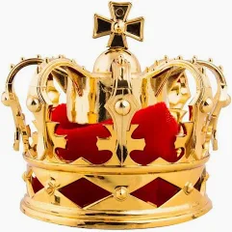
We zien in het volgende gedeelte uit de geschiedenis:
dat Adonia de aan hem bewezen voorwaardelijke genade met voeten treed.
Hij schakelt zijn maar ook Salomo’s moeder in, om in figuurlijke zin als het ware alsnog koning te worden door een goedgekeurd huwelijk.
Salomo doorziet dit.

Slide 9
2 Kon. 22-25 Toen antwoordde koning Salomo en zei tegen zijn moeder: Waarom vraagt u Abisag uit Sunem voor Adonia? Vraag dan ook maar het koningschap voor hem, want hij is mijn broer die ouder is dan ik. Ja, vraag het maar, voor hem, voor de priester Abjathar en voor Joab, de zoon van Zeruja.
₂₃En koning Salomo zwoer bij de HEERE: God mag zó en nog veel erger met mij doen! Voorzeker, ten koste van zijn leven heeft Adonia dit woord gesproken!
₂₄Nu, zo waar de HEERE leeft, Die mij aangesteld heeft en mij op de troon van mijn vader David heeft doen zitten, en Die voor mij een koningshuis gemaakt heeft, zoals Hij gesproken had, voorzeker, Adonia moet vandaag nog ter dood gebracht worden!
₂₅En koning Salomo stuurde door de dienst van Benaja, de zoon van Jojada, een bevel, en deze stak hem neer, zodat hij stierf.

Slide 10
Joab misbruikt de hoorns van het altaar!
• Zijn schuld is bewust en zwaar (moord)
• Volgens de wet mocht zo iemand niet beschermd worden,
zelfs niet bij het altaar zie Ex. 21:14
Exodus 21:14 ₁₄Maar wanneer iemand moedwillig tegen zijn naaste optreedt en hem met list doodt, moet u hem bij Mijn altaar vandaan halen, zodat hij zal sterven.

Slide 11
Het altaar: plaats van genade voor wie zich verootmoedigt.
Let op: geen schuilplaats tegen rechtvaardig oordeel
Diepere geestelijke betekenis
• Het altaar → beeld van Gods genade en verzoening
• De horens vastgrijpen → je vastklampen aan genade
Zijn er ook voorwaarden? Jazeker!
Genade werkt alleen samen met berouw en recht
Niet als een truc om schuld te ontlopen.
Samenvattend: Joab en Adonia grijpen de horens van het altaar omdat: het een heilige plek van toevlucht was. Ze hoopten op genade en bescherming tegen de dood
De uitkomst: Adonia → genade // Joab → oordeel

Slide 12
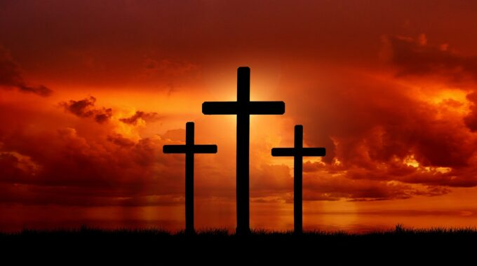
Welke houding?
Wat wordt verwacht bij het kruis (altaar) van Gods genade?
6 aandachtspunten

Slide 13
1. Scheur uw hart, niet uw klederen Joël 2:13
2. Vruchten voortbrengen
Matteüs 3:8 (J.d.D) "vruchten voort te brengen der bekering waardig Oprecht berouw is zichtbaar in je acties.
3. Het voorbeeld van Zacheüs de tollenaar Lucas 19:1-10 Helft van bezit aan de armen - vierdubbel terug
4. Droefheid naar God tegenover "Wereldse droefheid" 2 Korintiërs 7:10 De droefheid naar God leidt tot bekering. (prof. G, Wisse) Droefheid van de wereld: spijt. (podcast: Napleiten)
5. Het belijden en verlaten van zonden Spreuken 28:13 Wie zijn overtredingen bedekt, zal niet voorspoedig zijn, maar wie ze belijdt en nalaat, zal barmhartigheid verkrijgen.
6. Geen "hoorders", maar "daders" Jakobus 1:22 En wees daders van het Woord en niet alleen hoorders. Anders bedriegt u uzelf.

Slide 14
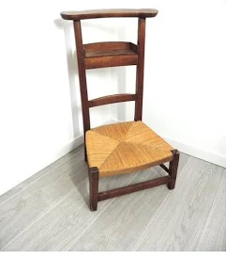
Definitie van Bijbels berouw
Bijbels berouw is een verandering van gedachten (metanoia)
die leidt tot een verandering van levenswandel.
Het moet komen vanuit een oprecht hart, gericht op God,
en praktische verandering teweeg brengen.

Slide 15
RAAK DE ZOOM VAN ZIJN KLEED AAN…
Marc. 5:₂₅En een zekere vrouw, die al twaalf jaar bloedvloeiingen had,
₂₆en veel geleden had …..Als ik maar Zijn kleren kan aanraken, zal ik gezond worden. (zoom van zijn bovenkleed Luc. 8, Math.9)
₂₉En meteen droogde de bron van haar bloed op, …zij was genezen…
₃₀En meteen toen Jezus bij Zichzelf merkte dat er kracht van Hem uitgegaan was, keerde Hij Zich om in de menigte en zei: Wie heeft Mijn kleren aangeraakt?
…. zij wierp zich voor Hem neer en vertelde Hem de volle waarheid.
₃₄Toen zei Hij tegen haar: Dochter, uw geloof heeft u behouden; ga heen in vrede en wees genezen van uw aandoening.

Slide 16
De zoom van zijn Kleed en het Altaar? Hoe/wat?
1. Geloof dat zich vastgrijpt - Net als bij het altaar: • het is een handeling van vastgrijpen
maar hier is het geen voorwerp, maar een Persoon. Haar geloof: eenvoudig - verborgen - krachtig
2. Niet het kleed niet het altaar - maar Jezus, Hij zegt: “Uw geloof heeft u behouden.”
3. Van onrein naar gereinigd in aanvaard De vrouw mocht niemand aanraken
Het omgekeerde gebeurd: zij maakt Jezus niet onrein, HIJ maakt haar rein

Slide 17
Het zijn Gods goedertierenheden dat u niet vernield bent, omdat Zijn mededogen niet minder wordt.
Luister naar de hemelse muziek die u tot bekering en leven roept.
God heeft een welbehagen in goedertierenheid.
Hij wacht om genadig te zijn. Genade! Gelovige, dat is de gouden klok voor u, want u hebt nog steeds genade nodig.
Terwijl u met uw voet staat op de van jaspis gemaakte drempel van het paradijs, met de paarlen poort vlak voor u, zult u toch nog de genade nodig hebben die u over de laatste streep helpt; en wanneer u zich voegt bij het koor van de gezaligden, zal ‘genade’ voor eeuwig uw lied zijn.

Slide 18
Klaagt u over uw afkeringen? God zal u genadig zijn, geliefd kind, ook al bent u gaan dwalen vanaf het ogenblik dat u Hem hebt gekend. Ga nu naar Hem terug. Hij zal u aan Zijn hart drukken.
Bent u niet vaak teruggebracht, en zijn uw ongerechtigheden in de voorbije jaren niet vaak van u weggenomen? Als dat zo is, raak dan nu deze snaar aan.
Zeg: Ja, als het over genade gaat, genade voor de grootste der zondaars, dan zal mijn ziel de Heere groot maken, en mijn geest zich verheugen in God mijn Zaligmaker!

